Slide 1
탐욕 알고리즘 (Greedy Algorithm)

Slide 2
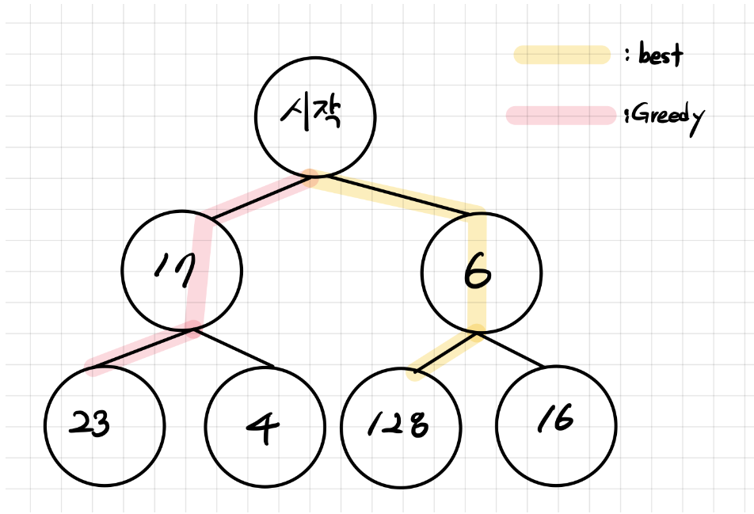
시작 지점에서부터 시작하여 가장 큰 수를 구하는 문제가 있다고 가정해봅시다.
우리의 생각 =6 → 128
greedy 알고리즘= 17 → 23
이처럼 그리디 알고리즘은 현재 상황에서 가장 좋은 결과를 선택하는 방식입니다!

Slide 3
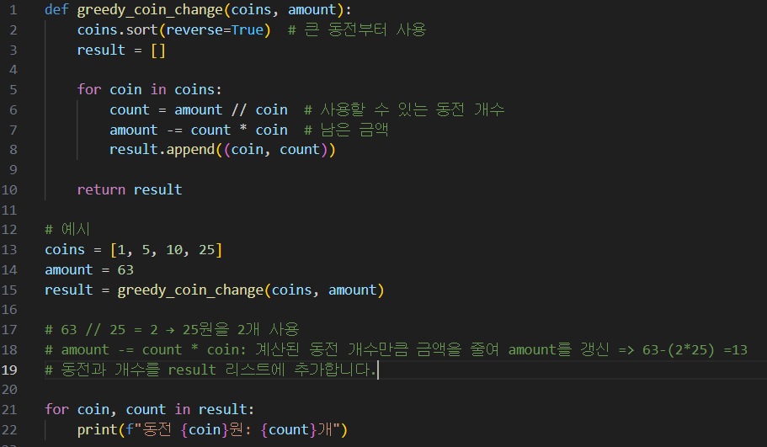


Slide 4
퀵 정렬(Quick Sort)

Slide 5
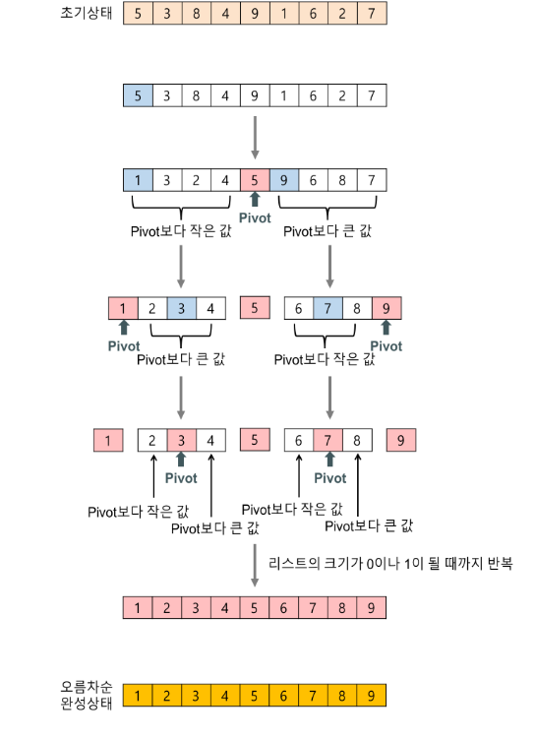

Slide 6
